Slide 1
VisionIO.java

Slide 2
O papel desse arquivo é definir quais informações qualquer câmera deve entregar. Ele será compartilhado pelas implementações real e simulada.
O @AutoLog fará o AdvantageKit gerar VisionIOInputsAutoLogged durante a compilação. Essa classe gerada terá os métodos para gravar e recuperar as entradas; você não precisa criá-la manualmente.
Os dois timestamps permitirão reproduzir a idade da captura usando os valores registrados no log. O replay dessa nova camada precisará de logs gravados depois da integração das entradas.
Crie esse arquivo e compile. A compilação atual, incluindo os logs de limites que você adicionou, já passou. Depois conferimos o contrato e seguimos para VisionIOLimelight, usando os helpers existentes.

Slide 3
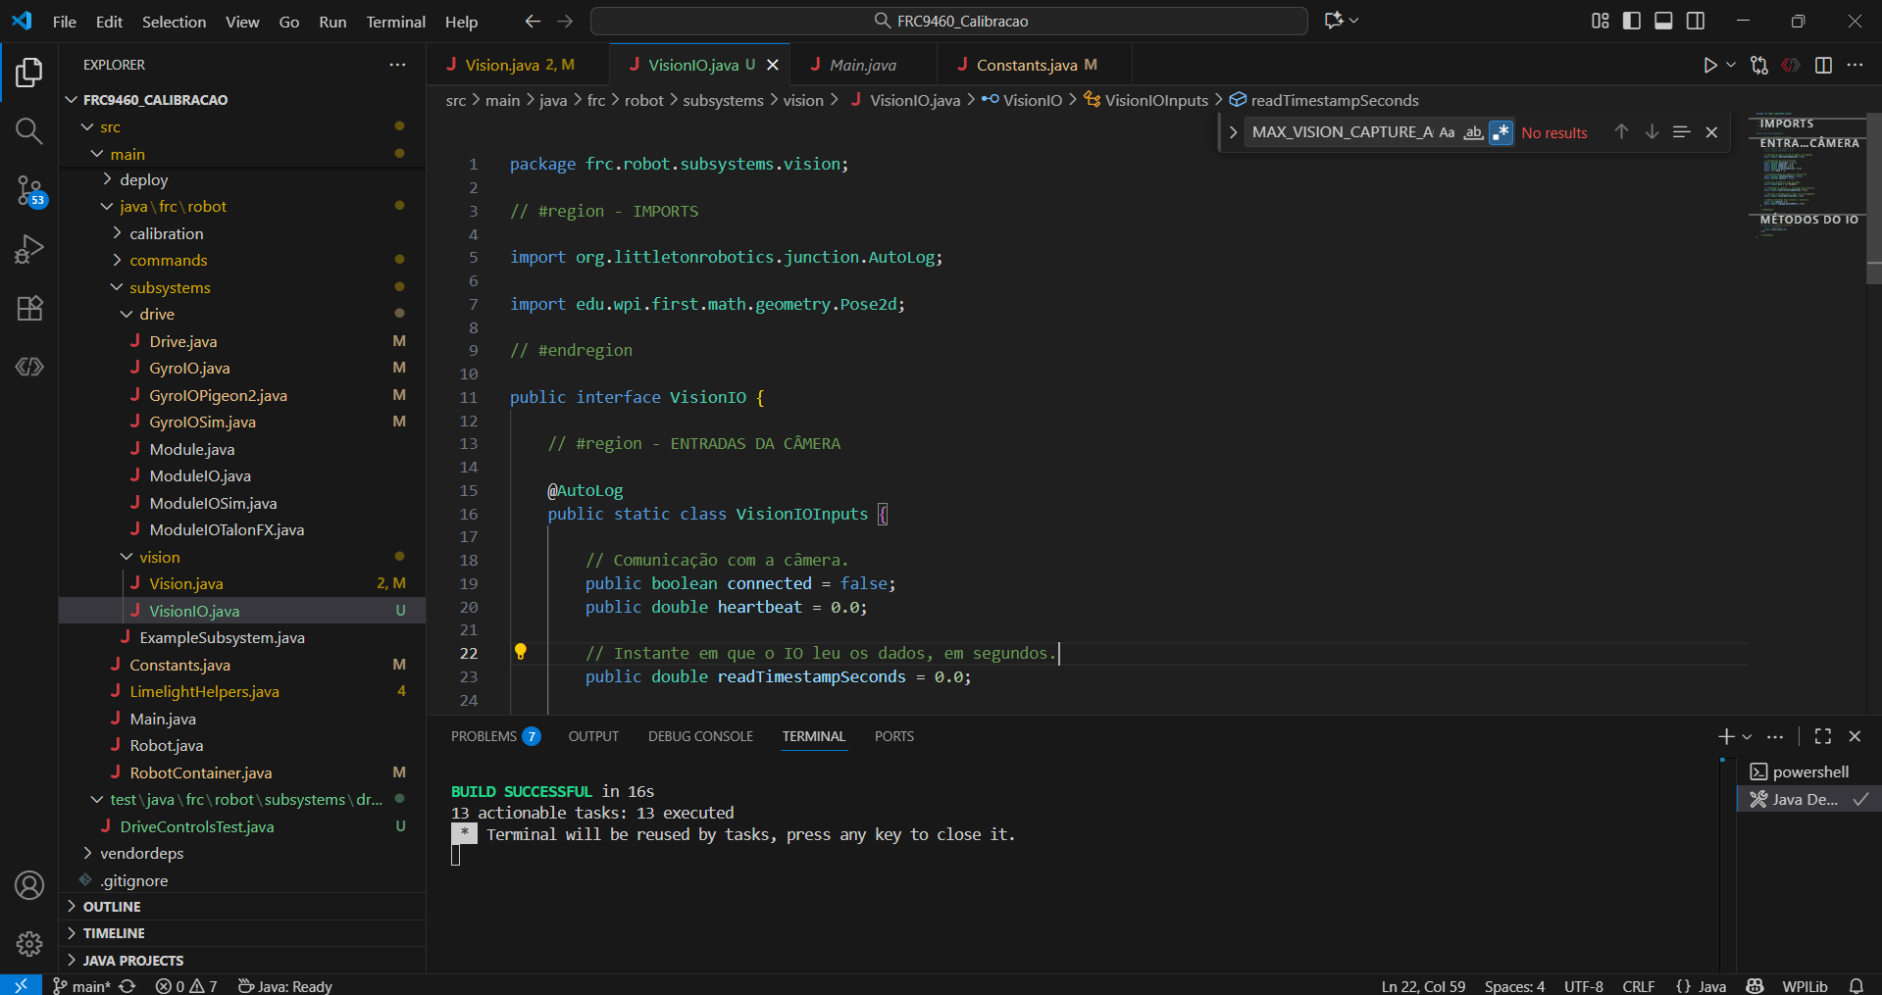

Slide 4
Vision IO Limelight
O funcionamento fica assim:
Construtor: recebe o nome, a posição física da câmera e os IDs permitidos. Isso permite reutilizar a classe para a traseira e a frontal.
setRobotOrientation(): envia a orientação de campo usada pelo MegaTag2. Essa orientação será fornecida pelo Vision. Documentação do MegaTag2.
updateInputs(): preenche o contrato que você criou. Mantemos o timestamp entregue pelo helper, que já desconta a latência.
Heartbeat: indica atividade da câmera. Uma câmera pode estar comunicando normalmente e enxergando zero tags, como aconteceu quando você cobriu a lente. O limite de 0,5 segundo é nosso critério inicial de diagnóstico. Documentação da Limelight.
Os filtros de idade, velocidade angular e confiança continuarão no Vision. Essa divisão segue a organização de IO do AdvantageKit.

Slide 5
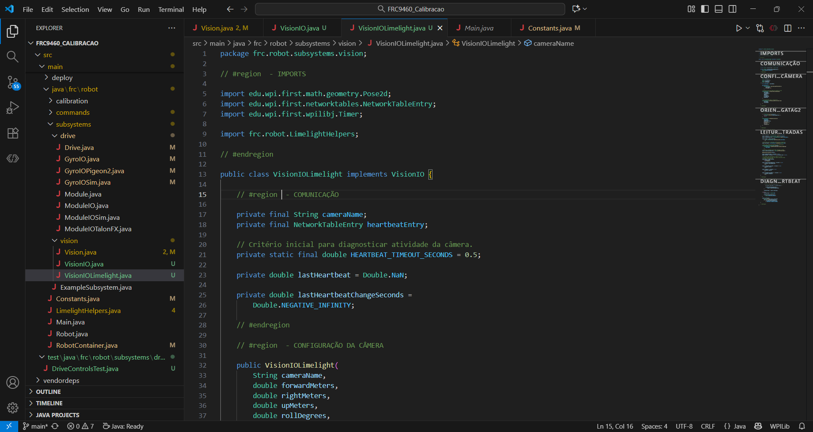

Slide 6
VisionIOLimelightRear
O que esse bloco faz:
extends VisionIOLimelight: herda a leitura dos dados, o diagnóstico do heartbeat e o envio da orientação que montamos anteriormente.
super(...): chama o construtor da classe comum, fornecendo a configuração da câmera traseira.
LimelightConstants: utiliza os valores que já estão no seu [Constants.java](C:/Users/Admin/Desktop/Tutorial WPLIB/Tutorial_WPLIB/FRC9460_Calibracao/src/main/java/frc/robot/Constants.java), incluindo o nome limelight-rear, a posição física e os IDs permitidos.
Assim, a leitura fica na classe comum e a configuração da traseira fica nesta classe pequena.

Slide 7
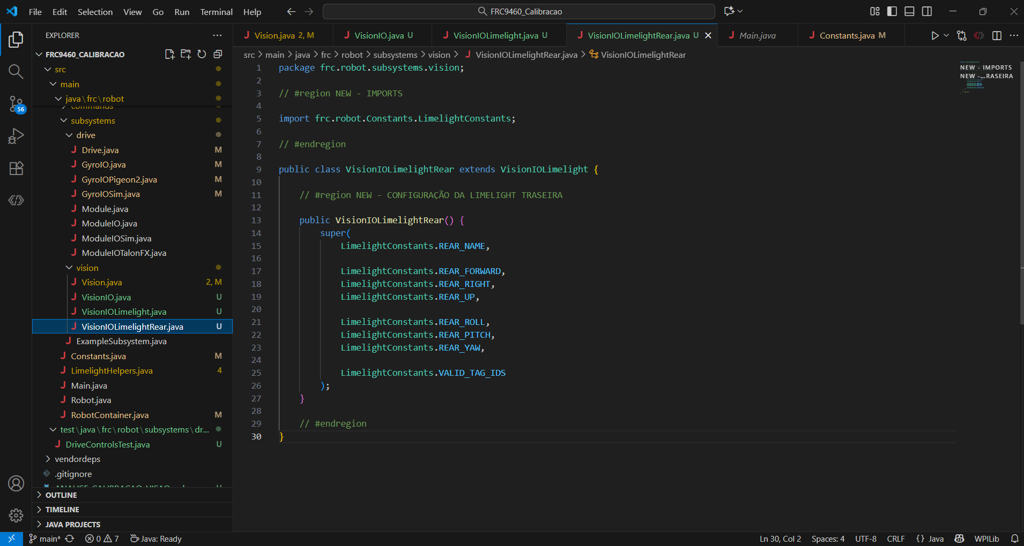

Slide 8
Constantes da Limelight Frontal
No [Constants.java (line 109)](C:/Users/Admin/Desktop/Tutorial WPLIB/Tutorial_WPLIB/FRC9460_Calibracao/src/main/java/frc/robot/Constants.java:109), dentro de LimelightConstants, logo abaixo de REAR_YAW, adicione:

Slide 9
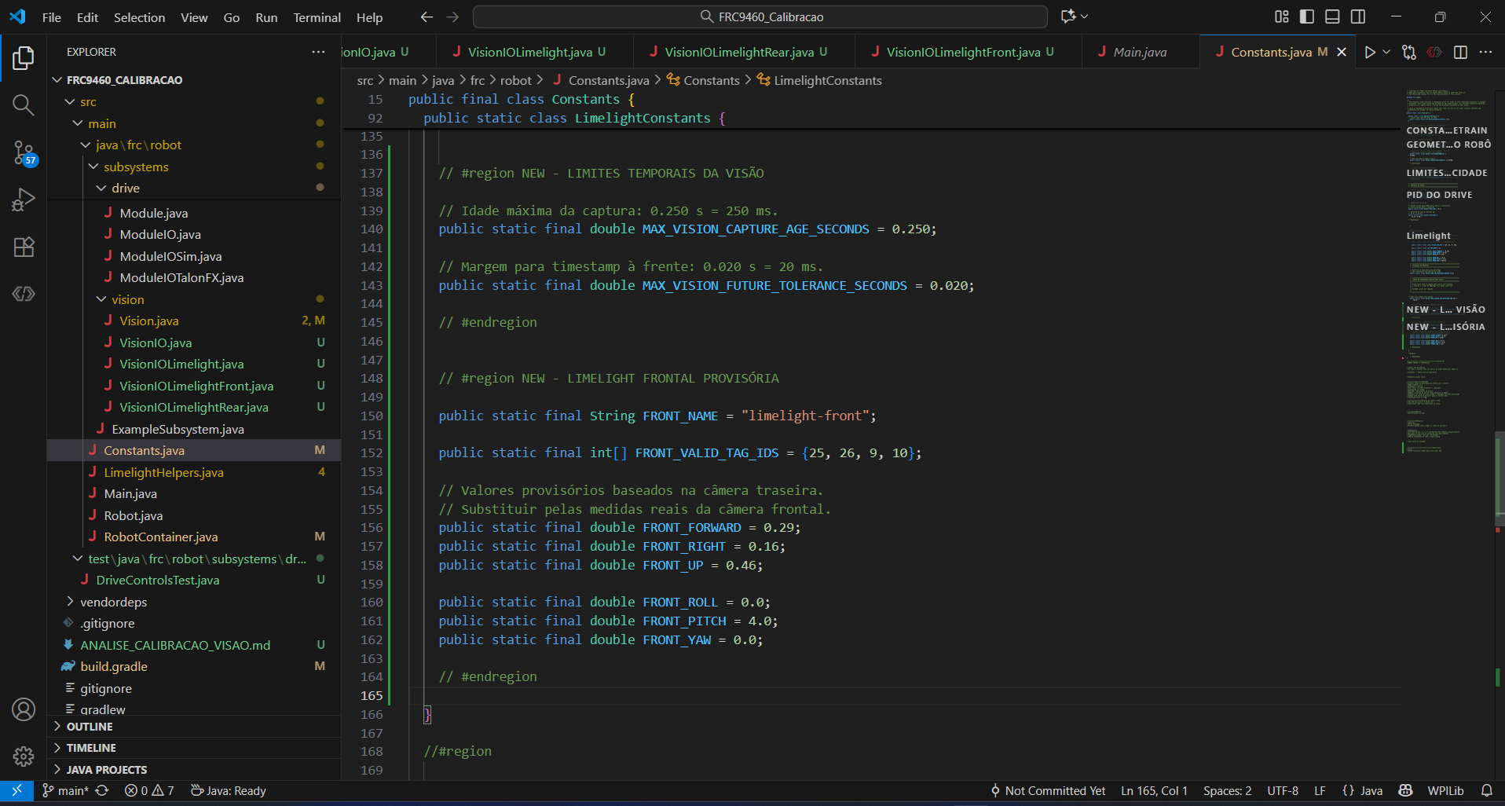

Slide 10
VisionIOLimelightFront
Essa classe herda a comunicação que já montamos em VisionIOLimelight. O construtor recebe:
Nome: o nome configurado na câmera.
Posição: deslocamentos para frente, direita e cima, em metros, medidos em relação à referência do robô.
Orientação: roll, pitch e yaw, em graus.
IDs: as AprilTags permitidas para localização.
Como ainda não temos a configuração física da frontal no projeto, deixamos esses valores como parâmetros obrigatórios. Quando formos utilizá-la, forneceremos as medidas reais dela.

Slide 11
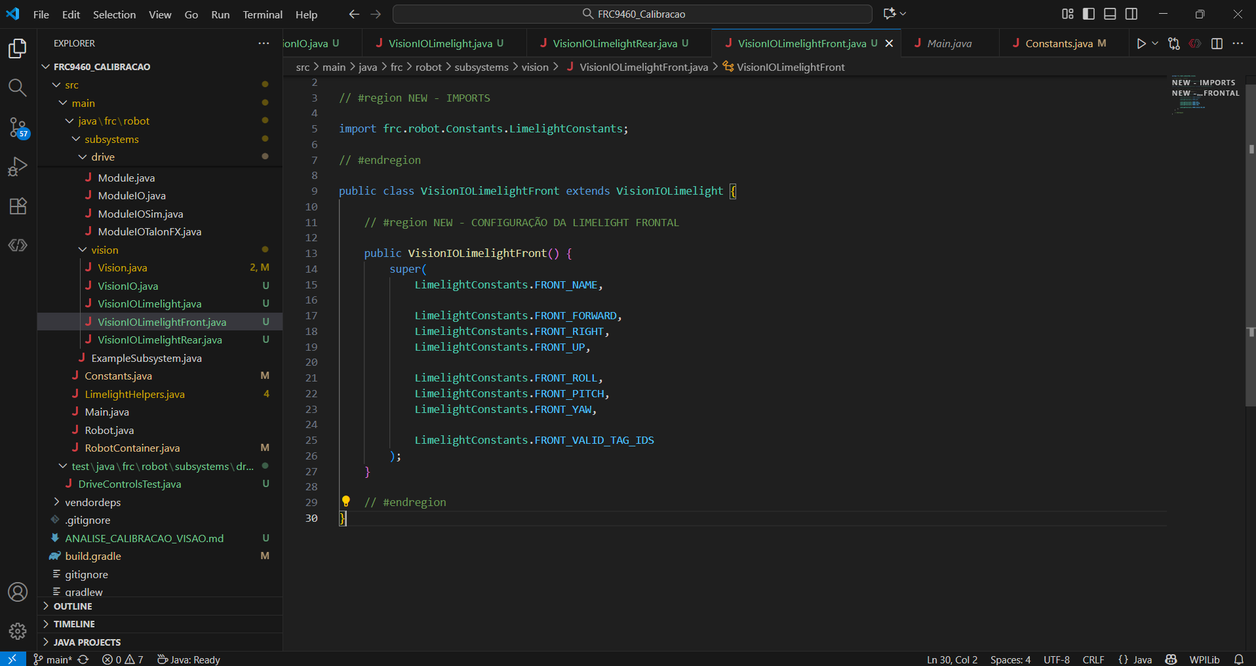

Slide 12
VisionIOSim
Agora crie VisionIOSim.java na mesma pasta do [VisionIO.java](C:/Users/Admin/Desktop/Tutorial WPLIB/Tutorial_WPLIB/FRC9460_Calibracao/src/main/java/frc/robot/subsystems/vision/VisionIO.java).
Esta primeira simulação permite publicar frames controlados para testar os filtros. A pose é fornecida pelo cenário de teste, independentemente da pose estimada pelo robô.

Slide 13
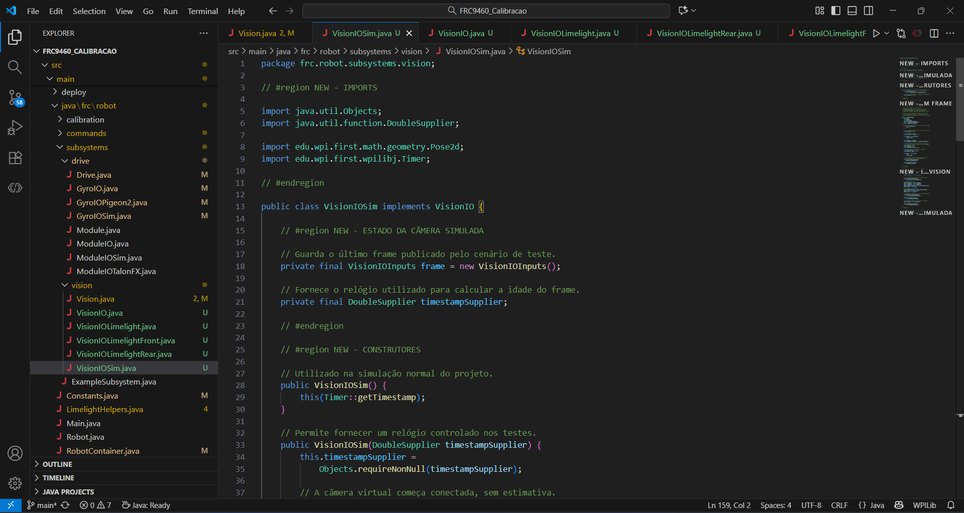

Slide 14
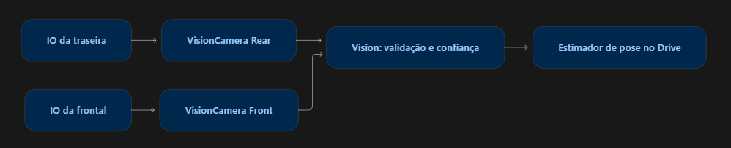
VisionCamera
Agora vamos começar a adaptação para duas câmeras criando VisionCamera.java. Cada objeto dessa classe guardará as entradas e o histórico de uma câmera. Isso evita que um frame da frontal interfira no controle de frames da traseira.

Slide 15
Drive.java
Somente o Drive contém o estimador. As câmeras não sobrescrevem a pose uma da outra e não fazem reset automático. O yaw utilizado na fusão continua sendo o heading do estimador ligado ao Pigeon; a orientação calculada pelo MegaTag2 não é usada como segunda referência angular independente.

Slide 16
Estrutura
Parte | Responsabilidade
VisionIOLimelightRear/Front | Comunicar com a câmera usando sua configuração.
VisionCamera | Guardar entradas, timestamps e histórico daquela câmera.
Vision | Aplicar os filtros, calcular a confiança e coordenar as medições.
Drive | Combinar as medições aprovadas com a odometria.

Slide 17
O comportamento implementado é:
Situação | Resultado
Câmeras enxergam tags diferentes simultaneamente | As duas medições válidas podem contribuir.
Enxergam a mesma tag | Podem contribuir, com peso mais conservador.
Somente uma câmera fornece medições | Ela funciona sozinha.
Nenhuma fornece medições | O robô continua pela odometria.
As câmeras calculam posições muito diferentes em instantes próximos | O grupo conflitante é rejeitado e o motivo aparece no log.

Slide 18
Pegue os arquivos em assets

